Slide 1
Муниципальное дошкольное образовательное учреждение детский сад комбинированного вида №12 Г. Сердобска
Фестиваль педагогический идей

Slide 2
Цель фестиваля:
вовлечение педагогов детского сада в разработку нестандартного оборудования для реализации о\о « Физическая культура» ООП ДОУ
Задачи фестиваля: предоставление возможности педагогу для самореализации и развития его творческого потенциала. Повышение педагогического мастерства через знакомство с опытом коллег.. Содействие объединению педагогов в творческие группы, клубы, созданию профессиональных партнерских отношений

Slide 3
Все готовы к участию в фестивале!

Slide 4
Презентац2ия пособия « Разноцветная карусель»

Slide 5
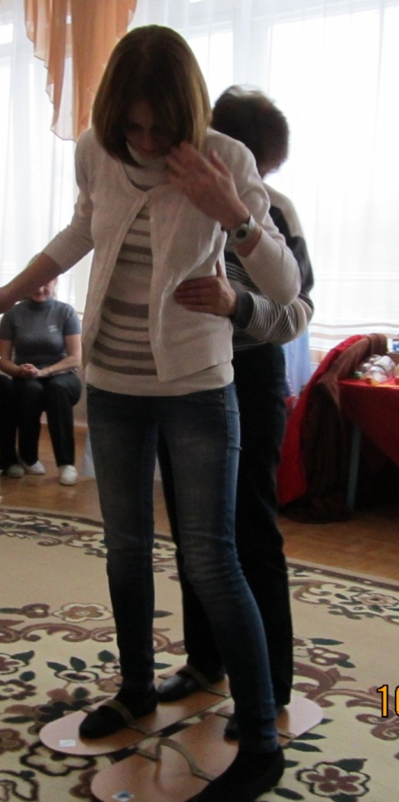
Разнообразие лыж из самых разных подручных материалов

Slide 6
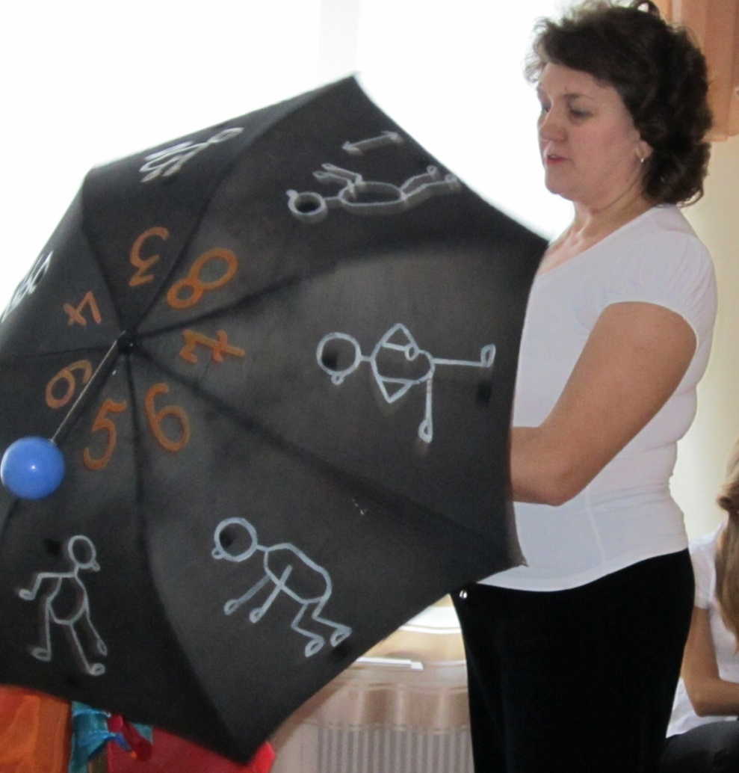
Баскетбольная корзина из пластиковых бутылей Физкультурный зонтик

Slide 7
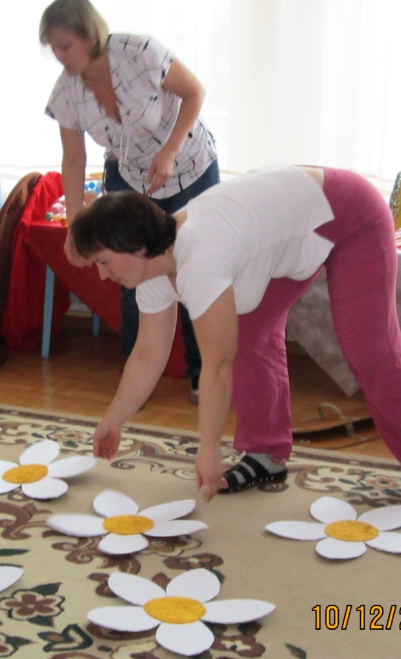
Кружки – ловишки Игра « Раз , два , три к ромашке беги!

Slide 8
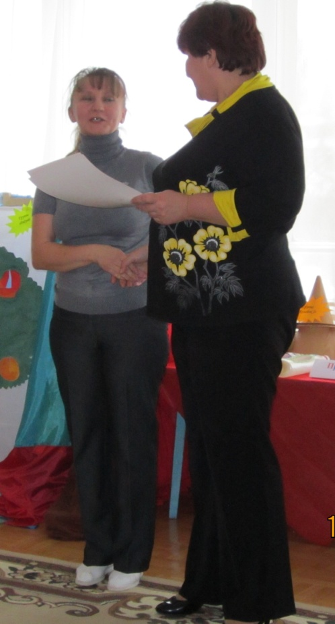
Награждение участников фестиваля

Slide 9
Благодарю за внимание

